Slide 1
Tieteellinen ajattelu
Ja teknisiä innovaatioita

Slide 2
Korkeakulttuurien aikaan
Pyyntikulttuureissa lähinnä kivityökaluja
Maatalouden tarpeeseen korkeakulttuureissa: aura, pyörä, metallin käyttö, rauta 1500eKr.
Ylijäämäviljan myötä talous kehittyy, ja ammatit eriytyvät → HIERARKKINEN YHTEISKUNTA
Tekniikka kehittyy: matematiikka kehittyy (sumerit), myös avaruutta tutkittiin
Egyptissä pyramidit ja geometria

Slide 3
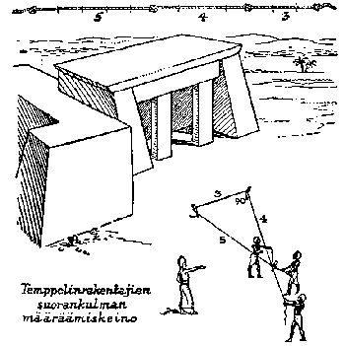
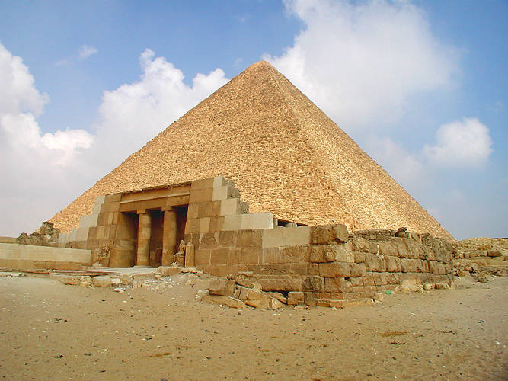

Slide 4
Antiikki
Tietoon perustuva maailmankuva myyttisen maailmankuvan rinnalle
Luonnonfilosofit – sofistit – suuret filosofit
Sokrates : se on viisas joka tietää ettei tiedä
Platon: utopia ja ihannevaltio
Aristoteles: kultainen keskitie, johdonmukainen ajattelu, logiikka
→ syntyi rationaalinen ajattelutapa

Slide 5
Hellenismi
Kulttuurien sekoittuminen korosti myös tieteiden kehitystä
Geometriaa, lääke- ja tähtitiedettä
Luonnonilmiöiden selittäminen matematiikan avulla
Rooman valtakaudella kehityksen huipennuksena oli Ptolemaioksen teoria= maapallon on kaiken keskipiste

Slide 6
Keskiaika (KAIKKI OLEELLINEN TIEDETÄÄN JO)
Maailmankuva oli pitkälti kirkon ohjaama, taustalla raamattu ja Aristoteles – aristoteelinen maailmankuva → kaksi osaa: taivas ja maa
Skolastiikka = raamatun sanaa oikeaksi antiikin filosofian avulla
Sairaudet rankaisu ihmisen pahoista teoista

Slide 7
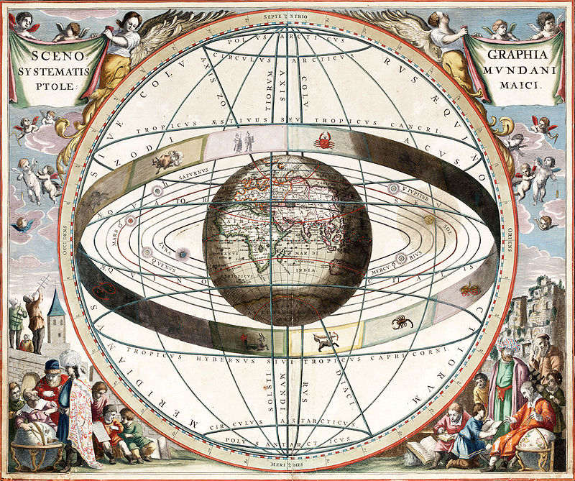

Slide 8
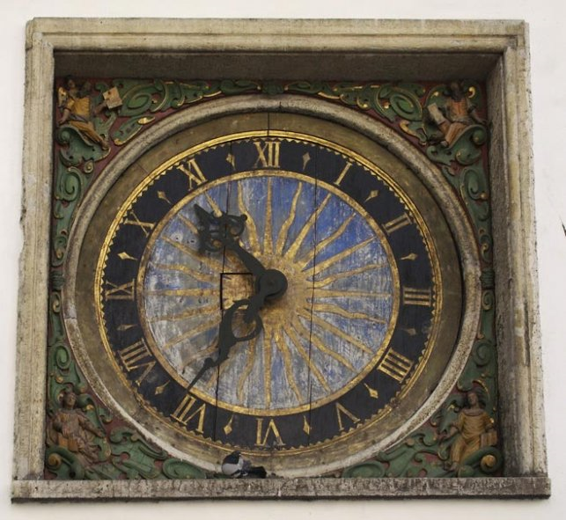
Keksintöjä keskiajalla
Tuulimylly (Persiasta)
Valurautaa (Kiinasta)
Linnoitustekniikka kehittyi (pyöreät muodot) – Kiinasta ruuti, ensimmäiset tykit 1300-l.
Paperi ja kirjapainotaito
Mekaaninen kello

Slide 9
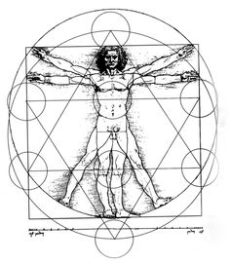
Uusi aika
Humanismi ja renessanssi
Humanismi ihaili laajaa ja monipuolista sivistystä, retoriikkaa
Yksilöllinen ihmisihanne, järki ja ajattelu – huom. Kirkon auktoriteetti menettää asemiaan
Uomo universale eli yleisnero

Slide 10
Tiedon vallankumous
Tavoitteena uuden tiedon etsintä – havainnot, empirismi
Levisi kaikkialle: anatomia, lääketiede, tähtitiede
Esim. Descartes ja Bacon → tieteen tehtävänä uuden tiedon tavoittelu
Aurinkokeskinen maailmankuva syntyy (Galilei)
Newton ja painovoimalaki
Tutkimukset synnyttivät mekaanisen ajattelun – kaikki on selitettävissä tieteen avulla – luonnontieteellinen maailmankuva

Slide 11
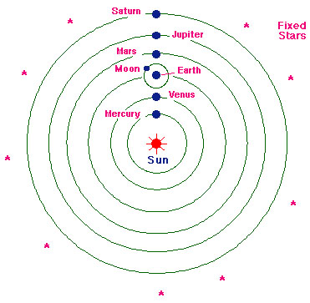

Slide 12
Valistuksen aika
Ajattelutapojen vallankumous – järki kaiken perusta
Deistit ajattelivat, että Jumala oli luonut maan, mutta jättänyt sen ihmisten ohjailtavaksi
Luonnontieteen ohjasivat vertailuun ja luokitteluun, rotuteoriat
Kehityksen mukana syntyi loputtomalta tuntuva edistysusko tulevaisuuteen

Slide 13
Teollistuminen ja koneet
Teollistuminen käyntiin 1700-luvun lopulla
Muutos sääty-yhteiskunnasta luokkayhteiskuntaan
Evoluutioteoria ja Charles Darwin (Lajien synty 1859)
Luonnossa jatkuva taistelu olemassaolosta: vahvin säilyy
Muuttui yhteiskuntatieteissä sosiaalidarvinismiksi, myöhemmin jopa rasismiksi

Slide 14
Tieteiden voittokulku
Kemia ja fysiikka
Lääketiede hyötyi kehityksestä, kemian avulla mikrobit taudin aiheuttajiksi, hygienia, nukutusaineet
Fysiikan avulla röntgenkuvaukset
Sähkömagnetismi ajoi teollistumista eteenpäin kiihtyvällä vauhdilla
Albert Einstein ja suhteellisuusteoria
Edistysuskosta käytettiin tieteellisen tutkimuksen yhteydessä nimitystä positivismi

Slide 15
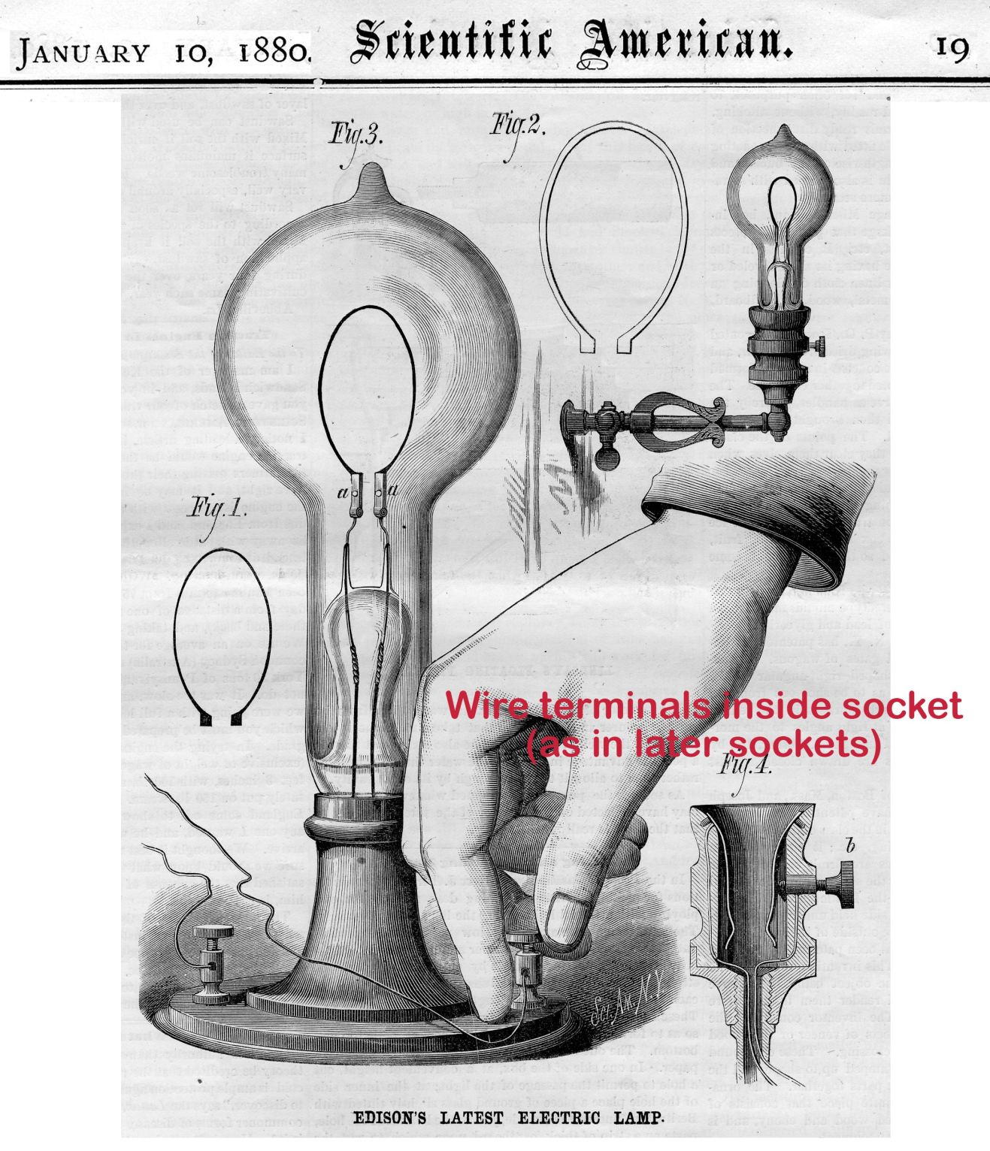
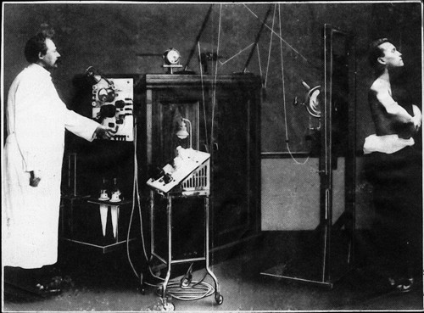

Slide 16
Nykyaika
Edistysusko hiipuu 1900-luvulla – Titanic ja ensimmäinen maailmansota
Massakulttuuri ja populaarikulttuuri – ihmiset kuluttavat ja heillä on ennen kaikkea vapaa-aikaa ja rahaa
Radio, musiikki, elokuvat, tanssi
1900-luvun loppua kohti sähköisen viestinnän kiihtyvä kehitys

Slide 17
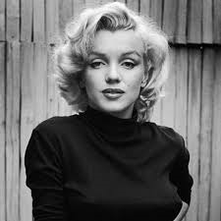
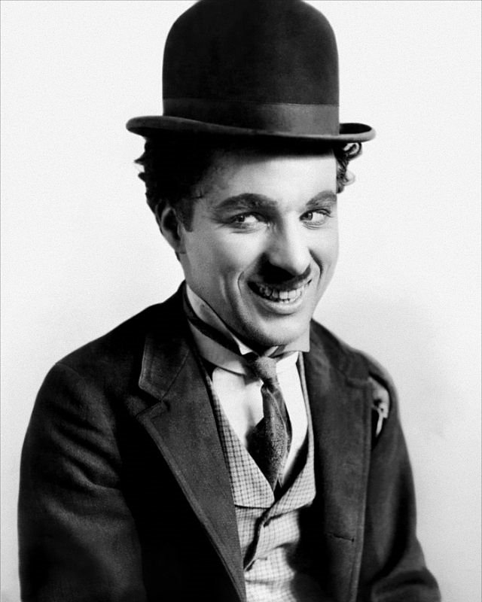
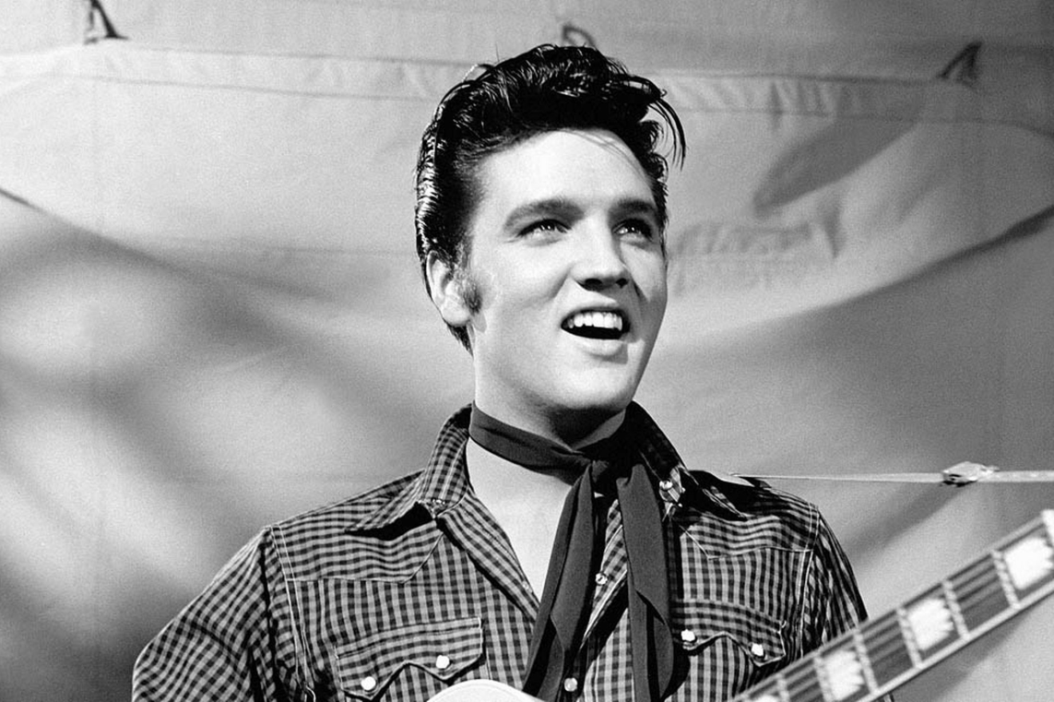

Slide 18
